Slide 1


Slide 2
Assessing the Carbon Footprint of a Colombian University Campus Using the UNE-ISO 14064-1 and WRI/WBCSD GHG Protocol Corporate Standard
Natalia Andrea Cano Londoño, I.B, MSc, PhD.
Universidad Nacional de Colombia, Ghent University

Slide 3
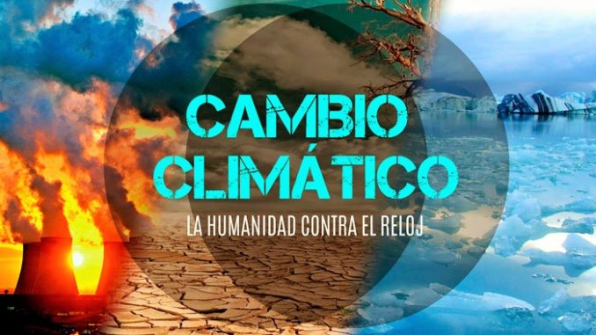
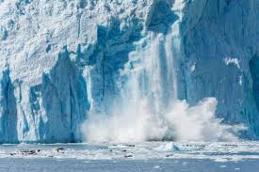
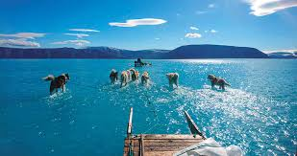
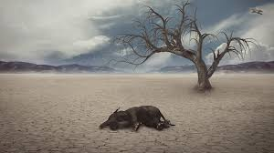
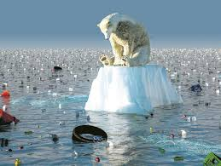
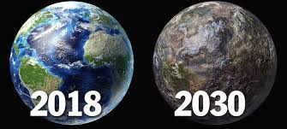
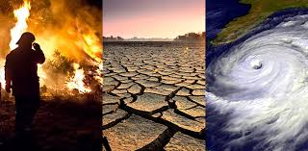

Slide 4
Demostrar que existe un cambio climático
Detección
Grupo Intergubernamental
de Expertos sobre el Cambio Climático (IPCC, por sus siglas en inglés)
Identificar
las causas de dicho cambio
Atribución
Cuarto Informe del IPCC 2007
“calentamiento del sistema climático es inequívoco”
Entre 1995-2006, se encuentran once años de los doce más cálidos registrados desde 1850
La temperatura global ha aumentado 0,74ºc entre 1906 y 2005, tendencia que prosigue a un ritmo cada vez mayor
Se ha producido un ascenso del nivel del mar en un promedio de 1,8 mm/año (promedio 1961-2006), aunque esta velocidad está aumentando hasta alcanzarse 3,1 mm/ año en los últimos años (promedio 1993 – 2006),
Existe una reducción continua de la extensión de nieve y hielo

Slide 5
Atribución
Causas Naturales
cambios en la órbita terrestre
cambios en la energía solar recibida
erupciones volcánicas
Causas Antropogenicas
cambios en la atmósfera por la emisión de Gases de
Efecto Invernadero (GE Is) originados por la actividad humana
“la mayor parte del aumento de temperatura observado desde mediados del siglo XX se debe muy probablemente al aumento de concentraciones de GEIs antropogénicos”

Slide 6
Informe IPCC 2021. Alerta roja para la humanidad
Las emisiones continuas de gases de efecto invernadero podrían quebrar un límite clave de la temperatura global en poco más de una década.
“No es posible descartar" una subida del nivel del mar que se acerque a los 2 metros a finales de este siglo.
3) El cambio climático es generalizado, rápido y se está intensificando ( y depende de nosotros).
4) El papel del metano.

Slide 7
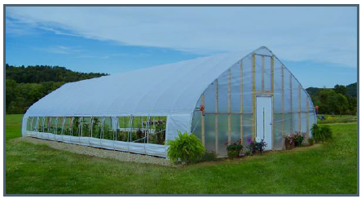
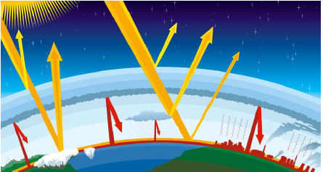
Efecto invernadero
El efecto invernadero es el proceso por el cual la radiación de la atmósfera calienta la superficie del planeta a una temperatura superior a la que tendría sin su atmósfera.
¿Es bueno o malo el efecto invernadero?
Sin gases de efecto invernadero naturales, la temperatura media
de la Tierra estaría cerca de -18 °C.
Tomado de GAIA, 2021

Slide 8







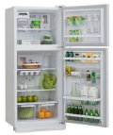


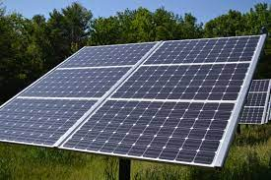


Gases de Efecto Invernadero
Potencial de Calentamiento Global es una medida relativa de cuánto calor puede ser atrapado por un determinado gas de efecto invernadero, en comparación con un gas de referencia, por lo general dióxido de carbono
IPCC, 2013

Slide 9
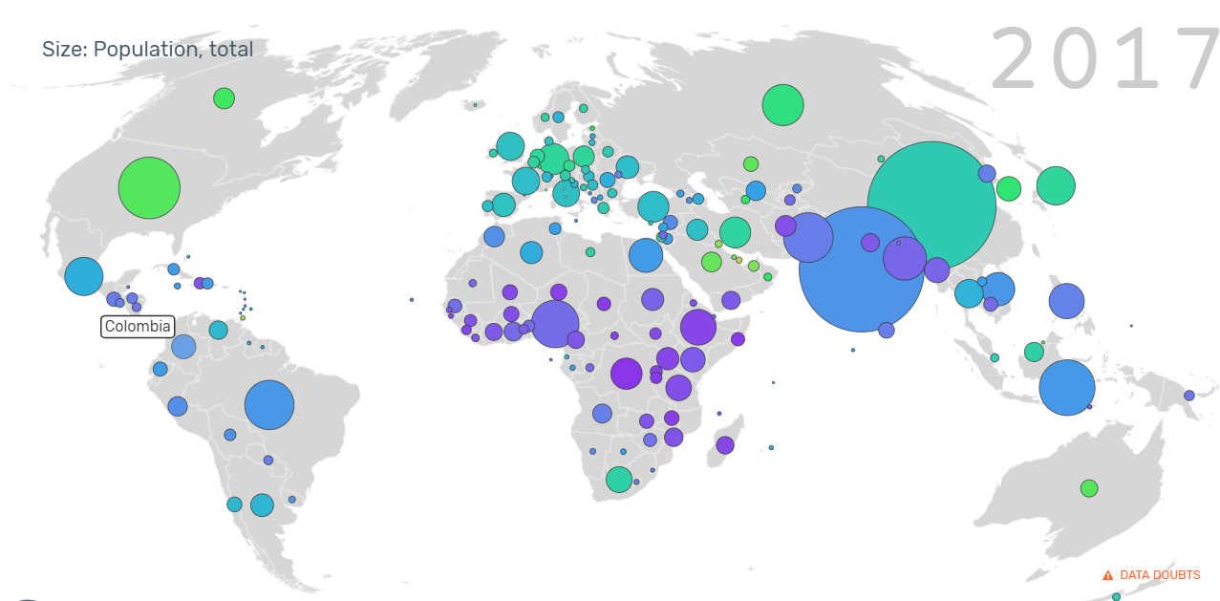
Situación global
Poder adquisitivo
Alimentación
Clima
Modelos agrícolas
Gapmainder.org

Slide 10
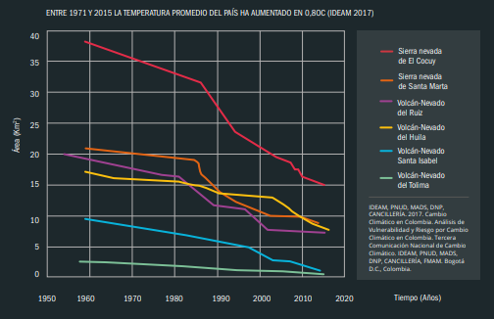
¿QUÉ EVIDENCIAS TENEMOS DE QUE REALMENTE EL CAMBIO CLIMÁTICO ESTÁ ACTUALMENTE SUCEDIENDO EN COLOMBIA?
Tercera Comunicación Nacional de Colombia a la convención Marco de las Naciones Unidas Sobre Cambio Climático. 2017

Slide 11
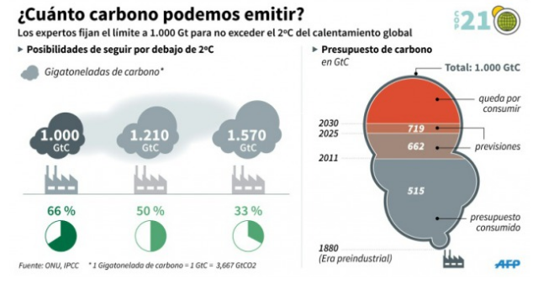

Cuanto podemos emitir?
El promedio global en la superficie del planeta ganó 1°C entre 1880 y 2015.
Las tres últimas décadas han sido sucesivamente las más calurosas desde 1850
La temperatura en la superficie de los océanos se elevó 0, 11°C por década entre 1971 y 2010.
La concentración media de los GEI era de 430 ppm CO_{2eq}. Para limitar el alza de temperatura global a 2ºC, esa concentración no debe superar 450 ppm CO_{2eq} en 2100.

Slide 12
Colombia y su matriz de emisiones
AFOLU
(Fomento a la Captura de Carbono en la Agricultura, el Sector Forestal y Cambio de Uso de Suelo)
55% del total de gases de efecto invernadero
Industria manufacturera y de construcción
11% del total de gases de efecto invernadero
Transporte
10,9% del total de gases de efecto invernadero
Sector energético y minero
9,8% del total de gases de efecto invernadero
Otros sectores
13,8% del total de gases de efecto invernadero
Ganadería aporta más del 25 %
Deforestación (degradación de bosques y pastizales): 28,2%
“Segundo reporte bienal de actualización de Colombia ante la Convención marco de las Naciones Unidas para el cambio climático”
(Ideam et al., 2018)

Slide 13
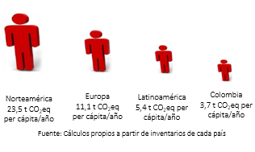
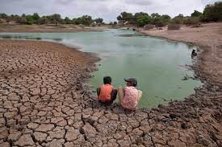
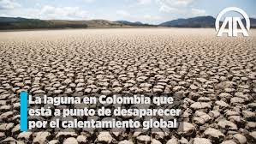

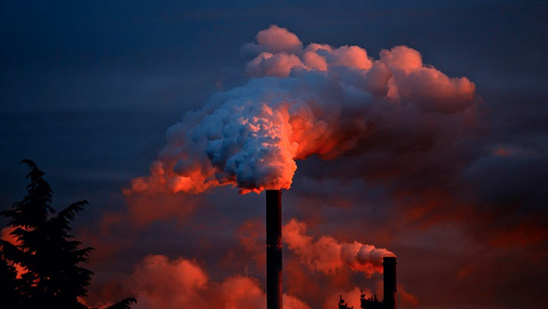
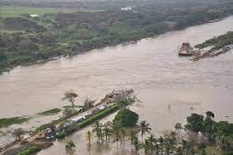
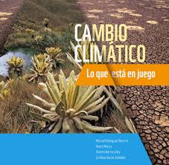

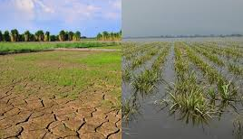
Un colombiano emite en promedio 4 toneladas de Dióxido de Carbono equivalente
En el Acuerdo de París, nuestro país se comprometió a:
Reducir el 20% de sus emisiones de Gases de Efecto Invernadero (GEI) para 2030.
Aumentar la reducción de sus emisiones de GEI a un 30% si recibe apoyo internacional
Colombia a pesar de no ser un gran generador se encuentra entre los 20 países más vulnerables a los efectos del Cambio climático
https://www.andesco.org.co/en/2019/07/18/conozca-cual-es-la-huella-de-carbono-que-puede-generar-una-persona-al-ano/#:~:text=En%20promedio%2C%20de%20acuerdo%20con,que%20maneja%20durante%2015.000%20kil%C3%B3metros.
https://www.portafolio.co/tendencias/colombia-vulnerable-al-cambio-climatico-515347

Slide 14
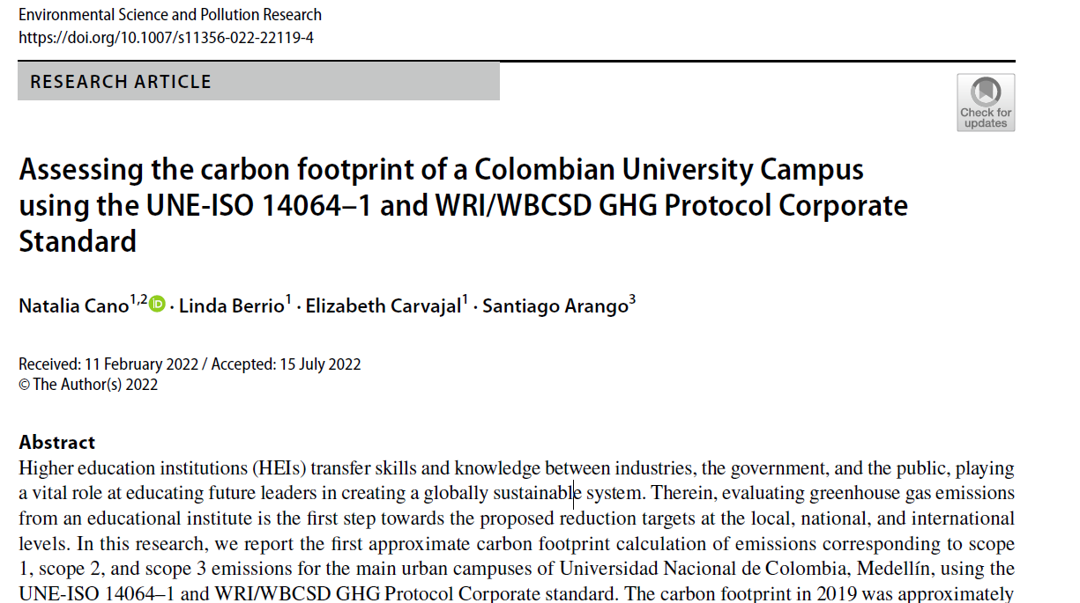
Estimación de la HC en la UNAL Sede Medellín (año 2019)
Notes:
Lo que no se mide no se gestiona

Slide 15
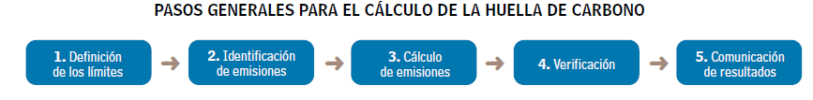
la sistemática de cálculo y la forma de desarrollar cada paso difiere en función de si se realiza la huella
de carbono de un producto o servicio, o de una organización.

Slide 16
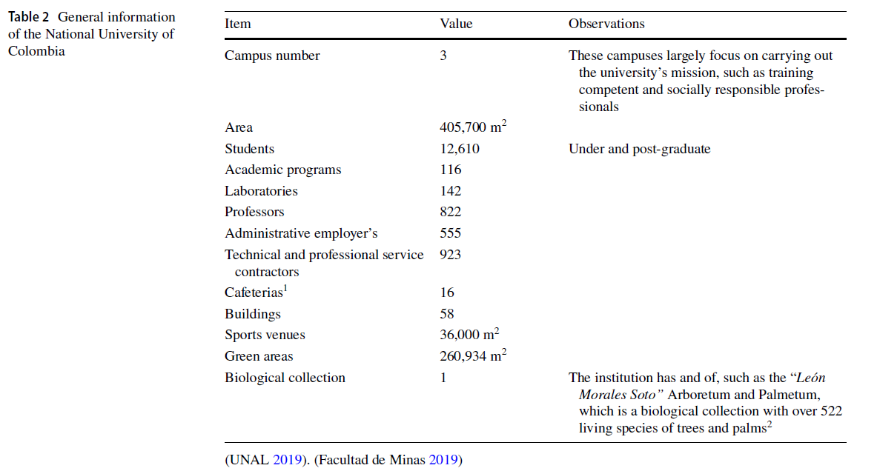
Limites organizacionales

Slide 17
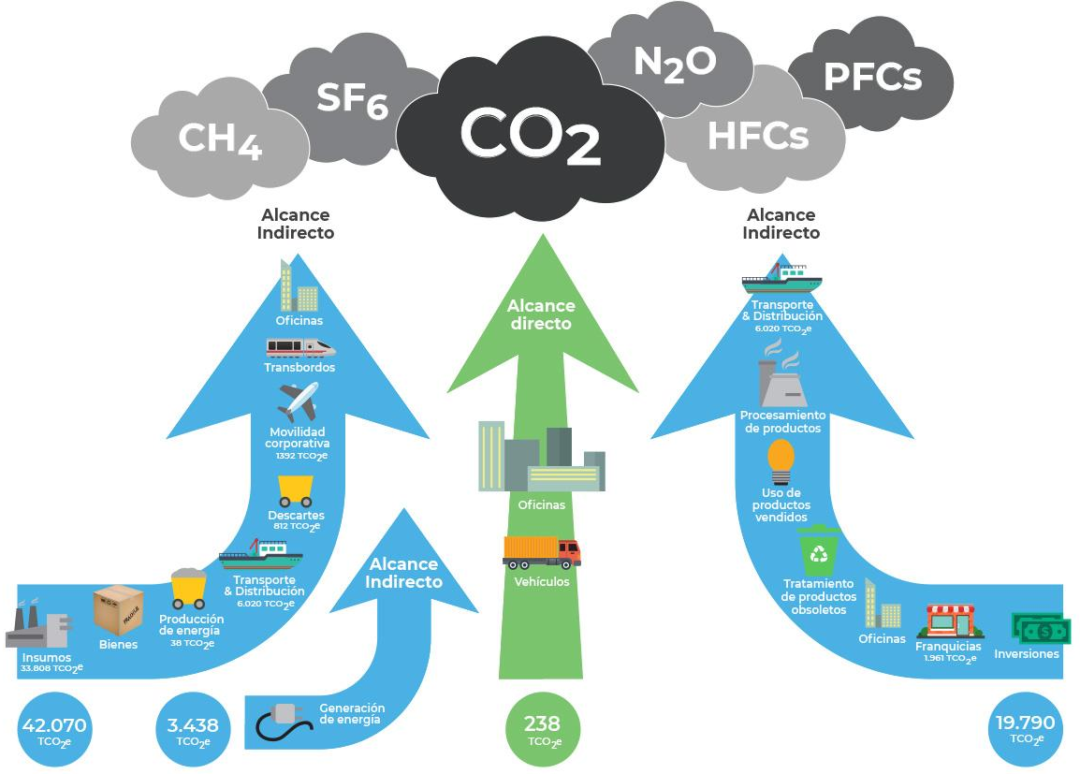
Metodología para el cálculo de la huella de carbono ISO14064
Tipos de emisiones
Alcance 1 o emisiones directas (obligatoria): Emisiones que se generan directamente dentro de los límites organizacionales.
Alcance 2 o emisiones indirectas (obligatoria): Emisiones que se originan por compra de cualquier forma de energía.
Alcance 3 u otras emisiones indirectas (opcional): Incluye el resto de las emisiones indirectas.

Slide 18
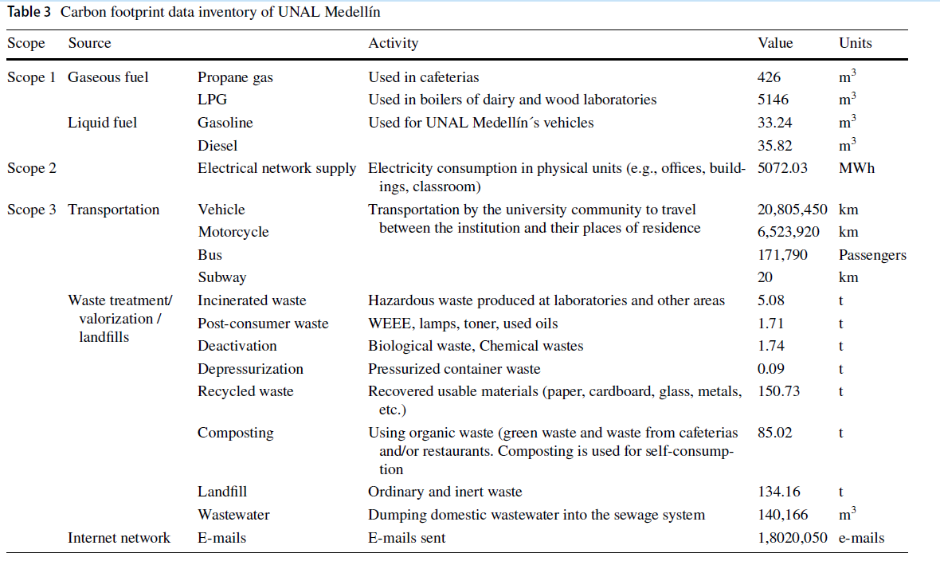
Metodología para el cálculo de la huella de carbono ISO14064

Slide 19
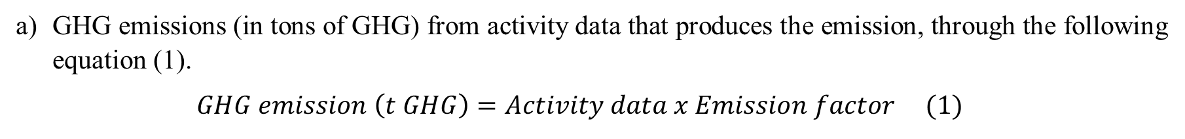
Metodología para el cálculo de la huella de carbono ISO14064
GHG emissions (in tons of GHG) from activity data that produces the emission, through the following equation (1).
$$GHG emission \left(t GHG\right)=Activity data x Emission factor (1)$$
b) Converting emission data from tons of GHG to tons of CO₂ _{eq} through equation (2).
$$Emissions \left(t {CO}_{2}equivalent\right)=emission data x potential global warming (2)$$

Slide 20
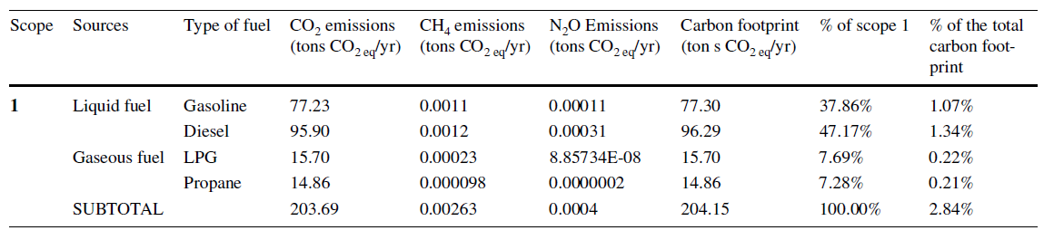
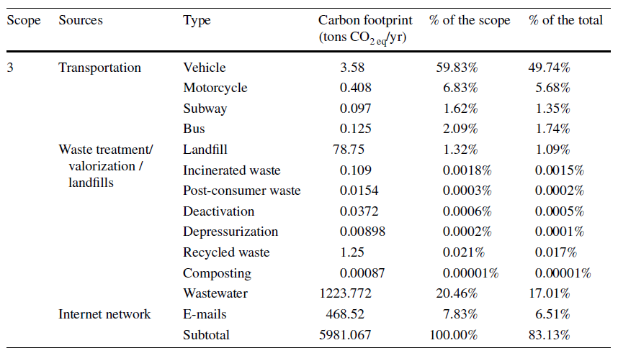
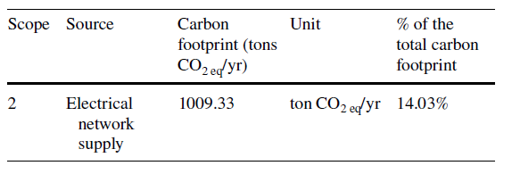
Resultados
Alcance 1
Alcance 2
Alcance 3

Slide 21
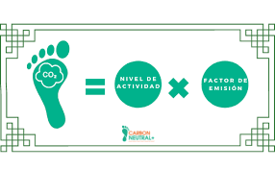
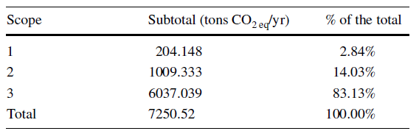
Resultados
Año 2019 = 7250.52 tons CO_{2 eq},
Percapita: 0.432 tons CO₂ _{eq}

Slide 22
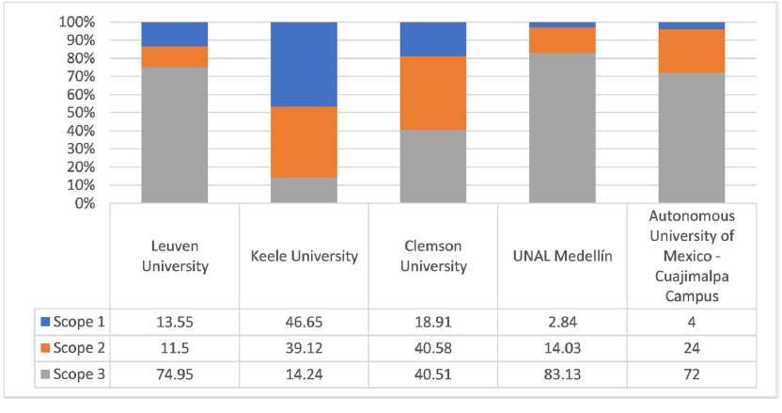
Resultados
Comparación del porcentaje distribución por alcance de la UNAL Medellín y los de otras universidades

Slide 23
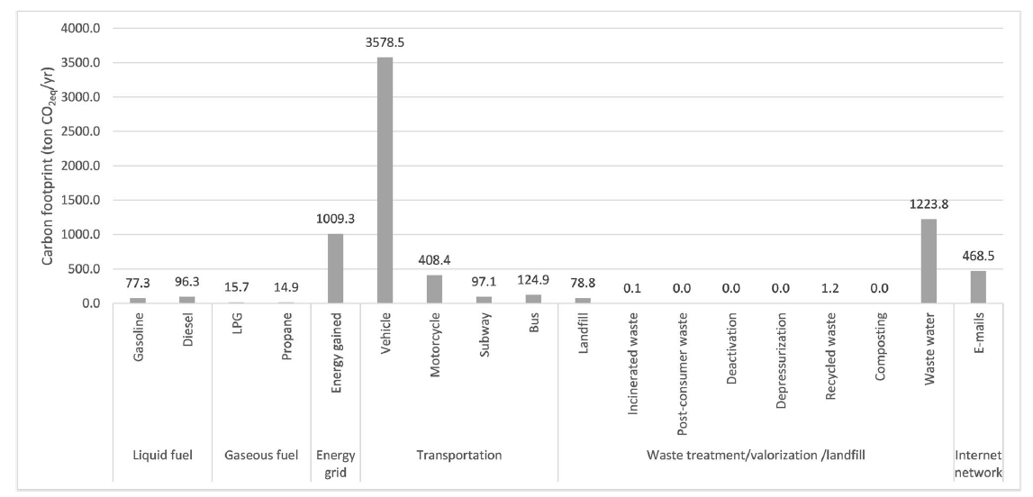
Resultados
Análisis contribucional UNAL Medellín en CO2eq

Slide 24
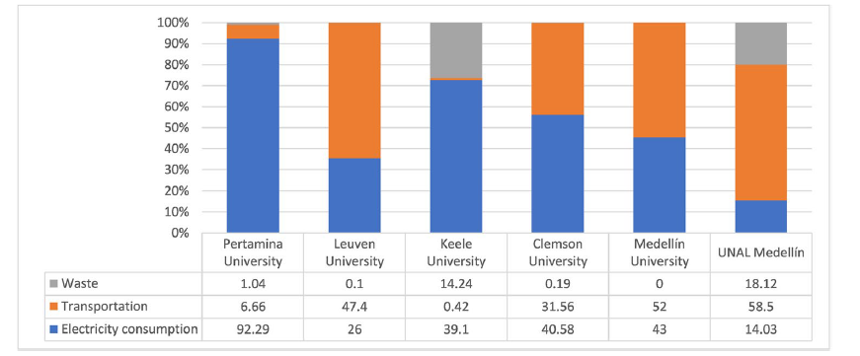
Resultados
Comparación de los porcentaje de las emisiones totales por componentes de la UNAL Medellín y otras IES

Slide 25
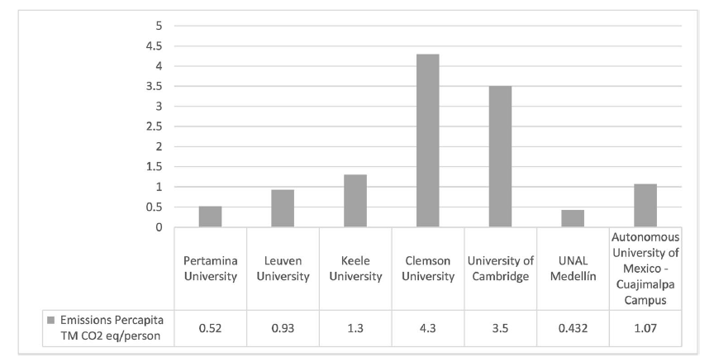
Resultados
Comparación de CO2eq emisiones per cápita entre UNAL Medellín y otros universidades

Slide 26
Resultados
UNAL Medellín cuenta con una colección representativa de especies arboreas que capturan el 1,74% del CO2eq. Sin embargo, es evidente que este porcentaje es bajo en comparación con la contribución de las fuentes de GEI en el estudio. Por lo tanto, plantar más árboles no es muy efectivo. En este sentido, es necesario generar conciencia y políticas alternativas destinadas a reducir las emisiones de gases de efecto invernadero.
Esto incluye la transición de vehículos convencionales a eléctricos, uso eficiente de los servicios públicos (energía y agua), uso de alternativas fuentes de energía y agua de lluvia, minimización de sólidos generados (residuos), uso de bicicletas, entre otros.
Es importante considerar la implementación del mercado de bonos de carbono en las IES mediante la verificación por parte de un tercero.
Trabajos futuros: Desarrollar patrones de calculo pata IES que permita disminuir la variabilidad de los resultados

Slide 27
Muchas gracias
Preguntas …
Natalia Andrea Cano Londoño, I.B, MSc, PhD.
Universidad Nacional de Colombia, Ghent University
nacanol@unal.edu.co

